Slide 1
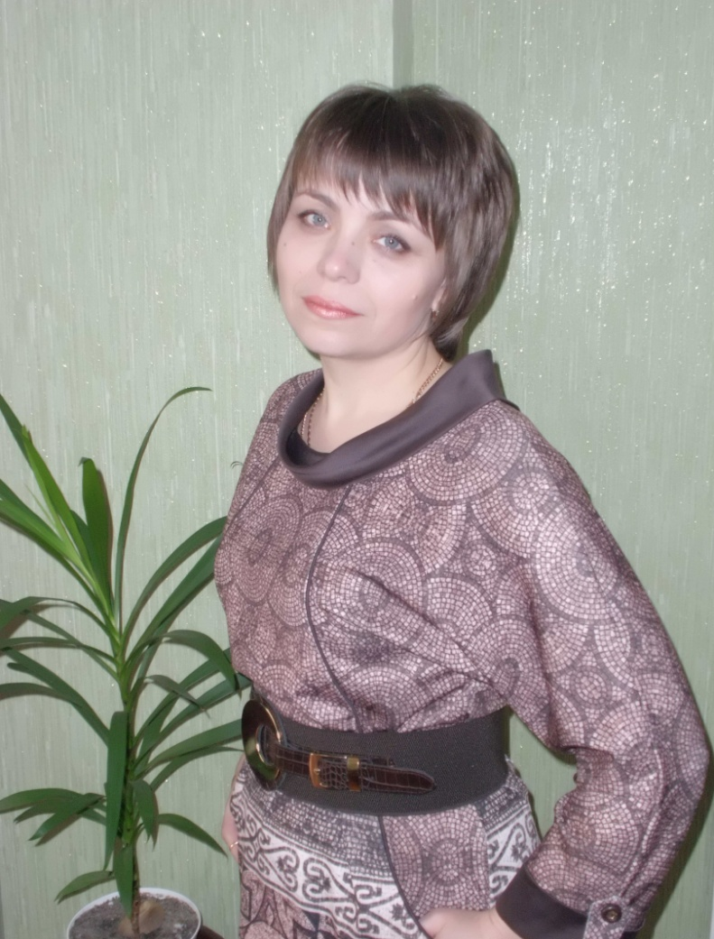
Презентація досвіду
роботи вчителя історії
Кузь Тетяни Георгіївни

Slide 2
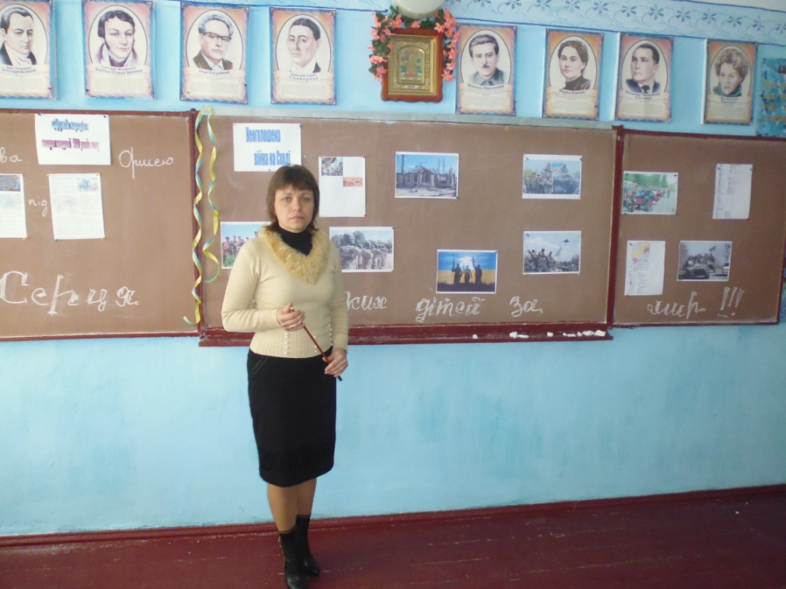
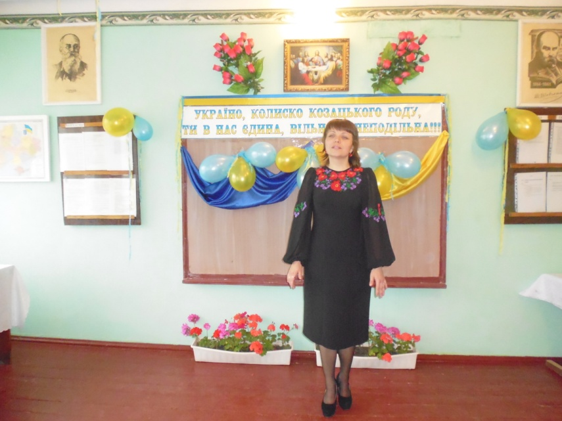
Моє педагогічне кредо
Учитель не той,хто вчить,а той у кого вчаться

Slide 3
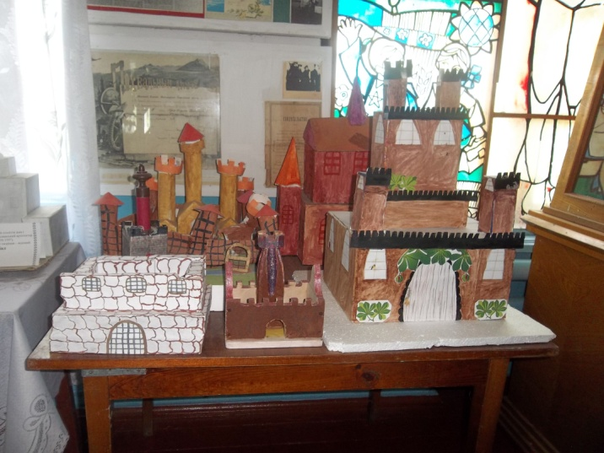
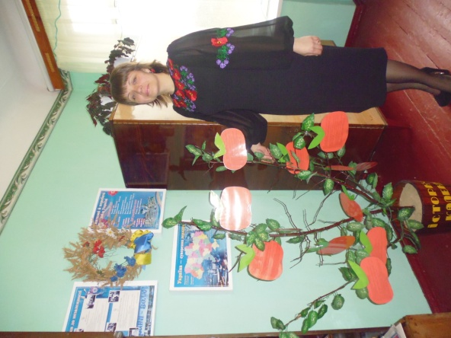
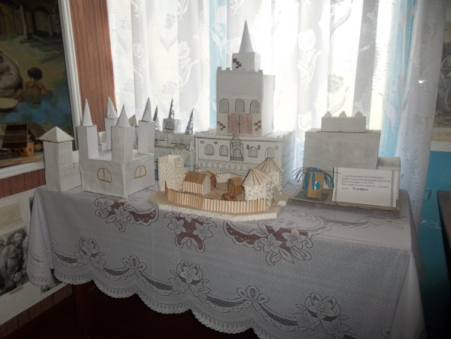
Життєве кредо
Не кажи світові про те,що ти хочеш зробити-покажи,як ти робиш.”

Slide 4
Методична проблема
Активізація навчально-пізнавальної діяльності учнів на уроках історії шляхом використання особистісно-орієнтованого підходу

Slide 5
Професійна автобіографія
ВНЗ, який закінчила, рік
Рівненський державний гуманітарний університет, 2005
Кваліфі-кація за дипломом, педагогіч-ний стаж
- вчитель історії та правознавстваа,стаж 15 років
КПК, рік,
пробле-матика
ТОКІПО, 2013 РІК

Slide 6
Навчання, як відомо складається з трьох частин: навчальної, розвиваючої, виховної.
Навчальна функція перш за все,
передбачає засвоєння нових наукових знань, формування спеціальних вмінь та навичок.
В свою чергу – наукові знання – це факт, поняття, закони, теорія.
Засвоєння інформації відбувається на трьох рівнях:
1. На рівні простого відтворення
( репродуктивна )
2. На рівні використання знань в дещо зміненій ситуації ( реконструктивна )
3. На творчому рівні.

Slide 7
Для цього треба поєднувати комплекс методів і прийомів, які активізують творчу пізнавальну діяльність.
Учитель має постійно стимулювати в учнів прагнення піднятися вище того, що вже ними досягнуто, почуття власної гідності, добрий настрій, при якому працюватиметься швидше й результативніше.
Успішність усіх без винятку учнів шляхом взаємовпливу: учитель — учень — учні — учитель.

Slide 8
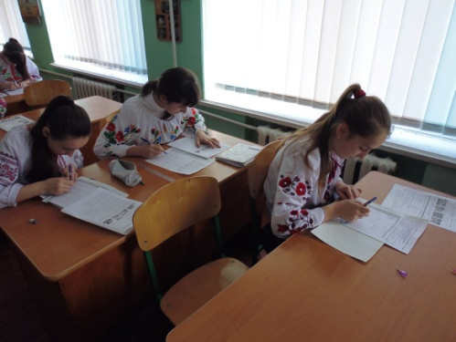
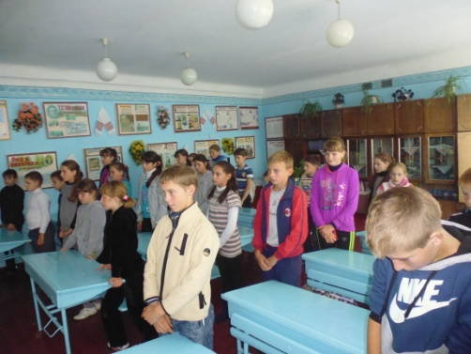
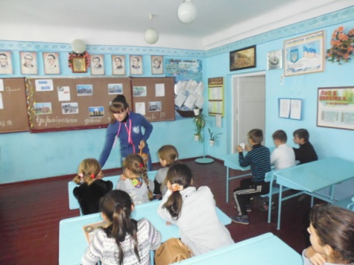
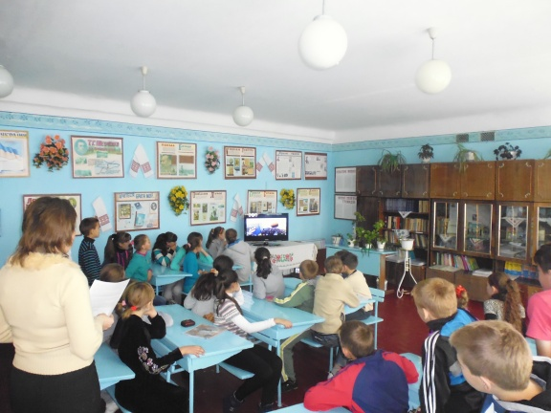
Для досягнення цієї мети необхідними є:
• використання різних форм, методів організації навчальної діяльності, орієнтованої на конкретного учня;
• створення атмосфери зацікавленості кожного учня в роботі класу;
• стимулювання учня до висловлювань, використання різних способів виконання завдань без страху помилитися, дати неправильну відповідь;
• підтримка учня в його бажанні знаходити власний спосіб роботи, аналізувати свою роботу та роботу інших учнів на уроці;
• створення на уроці педагогічних ситуацій, що дають змогу кожному учневі виявити ініціативу, самостійність у роботі, та умов для природного самовираження учня.

Slide 9
У своїй педагогічній діяльності я використовую такі форми уроків:
Урок-семінар ( висвітлення питань з даної теми );
Урок-практикум ( використання таблиць, діаграм, довідників... );
Уроки-рольові ігри ( обговорення проблем, учні вчаться доводити правильність своєї думки, робити висновки ... ) ;
Урок-гра „ Що? Де? Коли?” та КВК ( використання на різних рівнях власних знань ) ; Урок-шоу „ Поле чудес” ( використання елементів ребусів, кросвордів, чайнвордів.) ;
Брейн-ринг ( змістовна та повна відповідь на поставлене запитання);
Урок-вікторина ( всебічний розгляд проблеми, вдале вирішення, допитливість, навчання самостійності).
Уроки-зустрічі
Під час етапів уроку використовую різні прийоми.

Slide 10
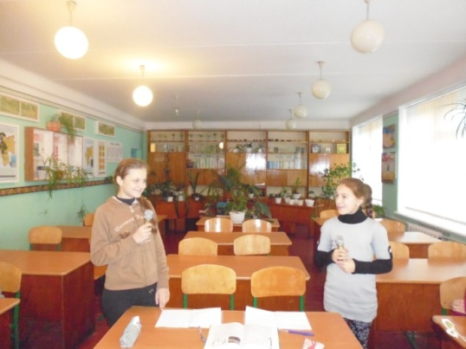
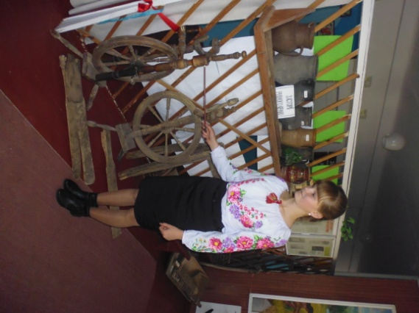
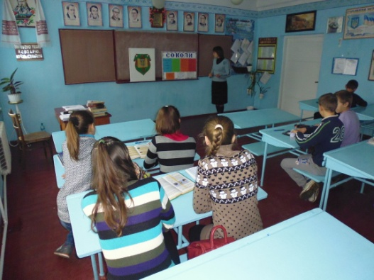
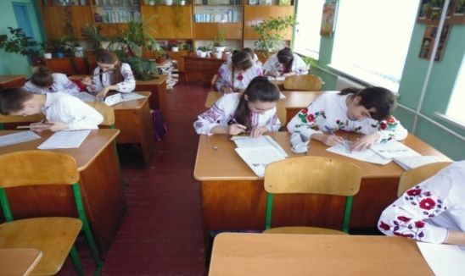
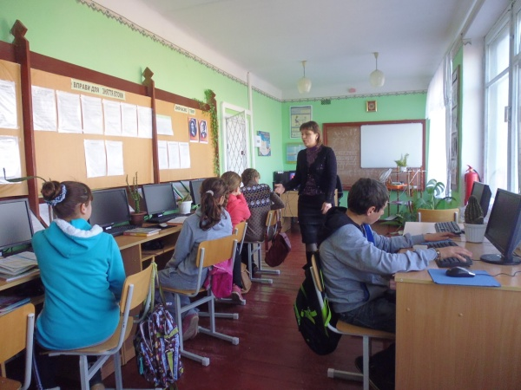
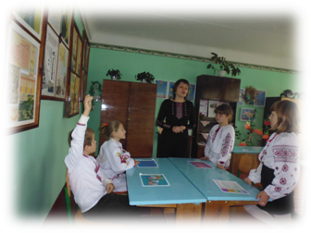
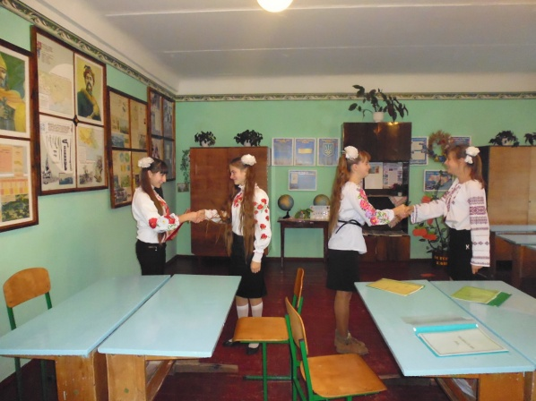
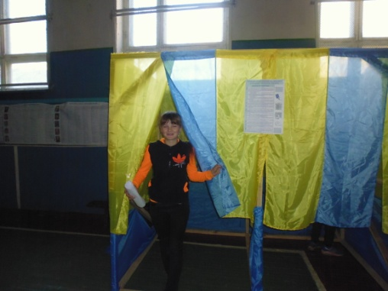
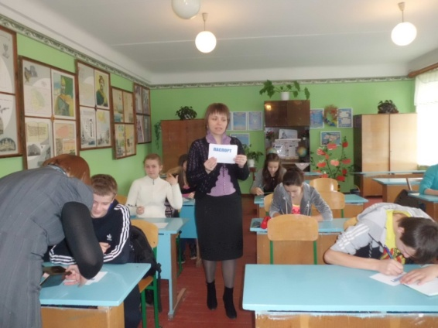
Інтерактивні уроки

Slide 11
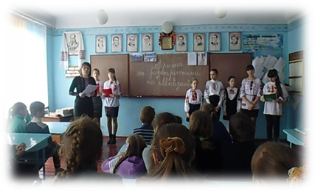
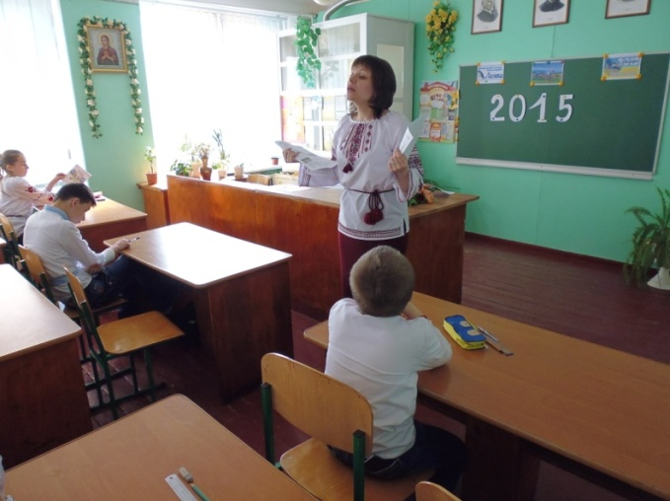
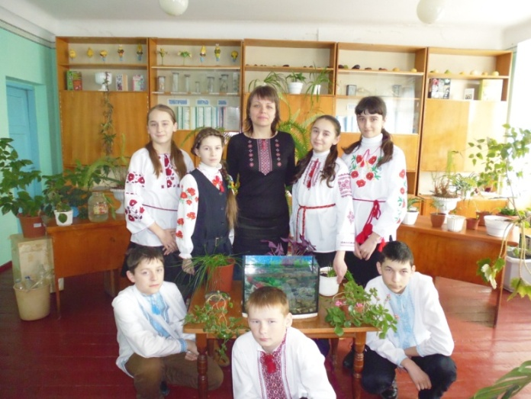
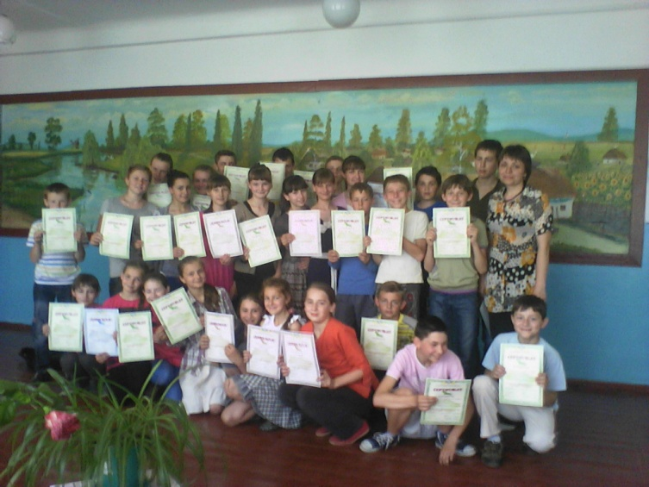
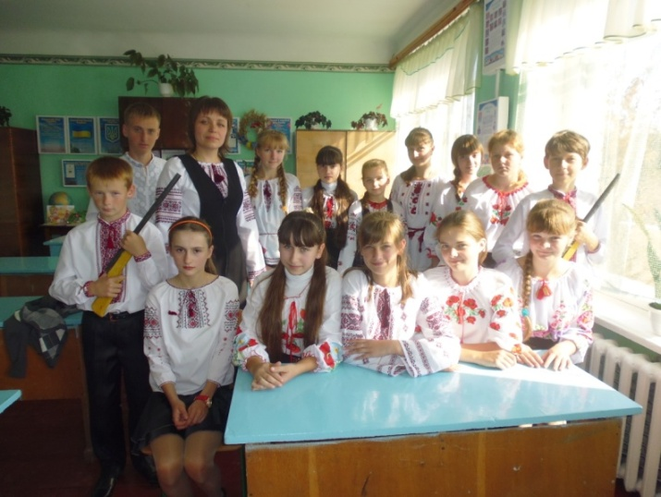
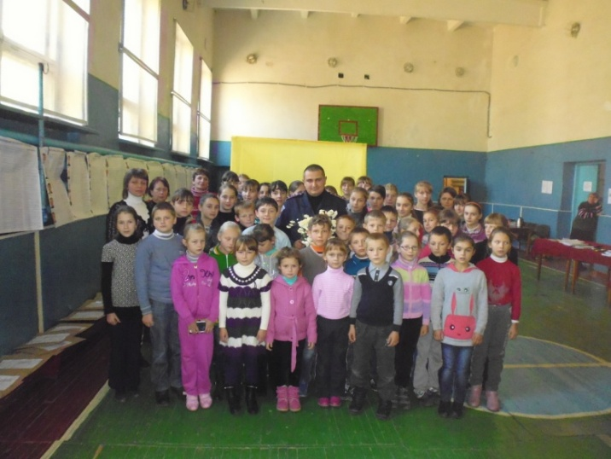
«Моя робота-моє покликання»

Slide 12
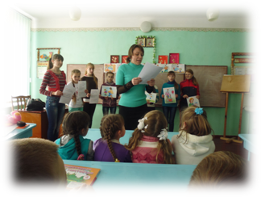
Методичні прийоми
Понятійні диктанти
Вивчення основних понять
“Бачено -небачено”, “Диктант для шпигуна”
“М’яч зі словами”
“Взнай мене”
Перевірка домашнього завдання
“Знайди помилку”
“Місткий кошик”

Slide 13
Позакласна робота
Виховні години
Перегляд історичних
фільмів
Позаклас-на робота
Віртуальні подорожі
Екскурсії до
історичних місць
Ігри, конкурси
Проведення тижнів історії та
права

Slide 14
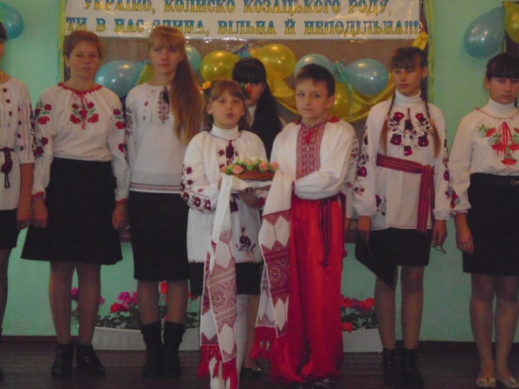
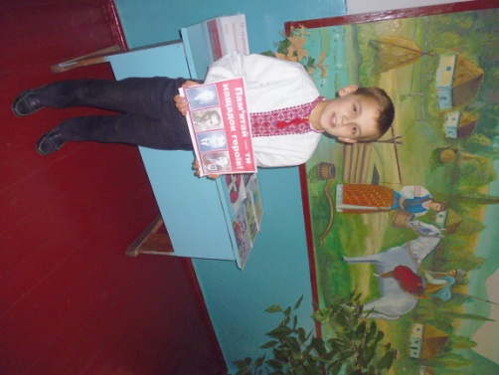
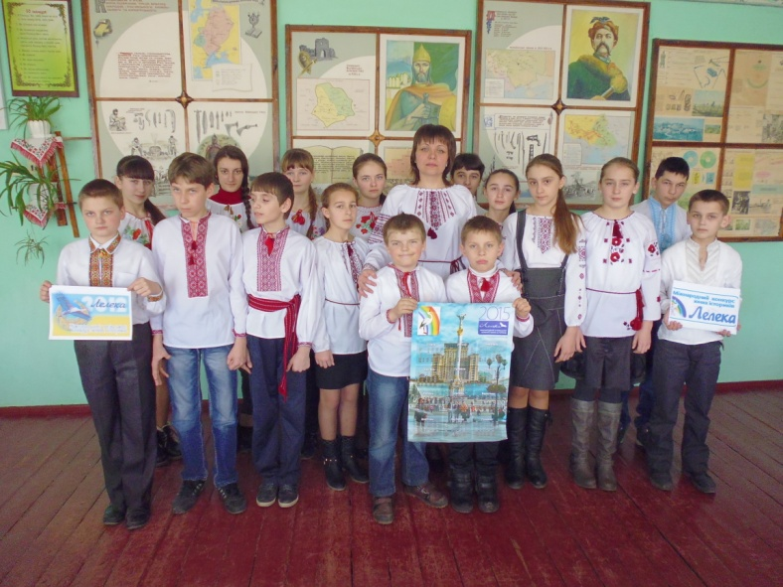
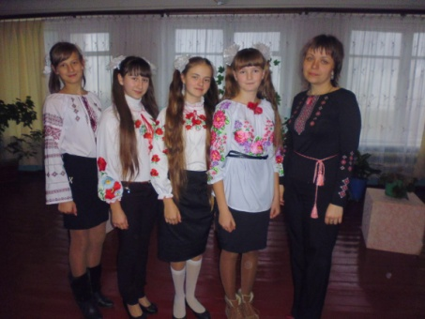
Позакласна робота базується на прийнятті активної участі в житті школи:
проведення тематичних тижнів
„ Української державності та правознавства”;
тижня історії;
допомога класоводам та класним керівникам у проведенні загально-шкільних свят;
надання допомоги учням школи у написанні рефератів, повідомлень, виступів, оформленні стіннівок;
тематичних хвилин інформації, участь у конкурсах. В роботі використовую етапи краєзнавчої роботи, а особливо під час вивчення тем які пов'язані з минулим рідного краю та сьогодення, вдосконалення історії нашої школи.

Slide 15
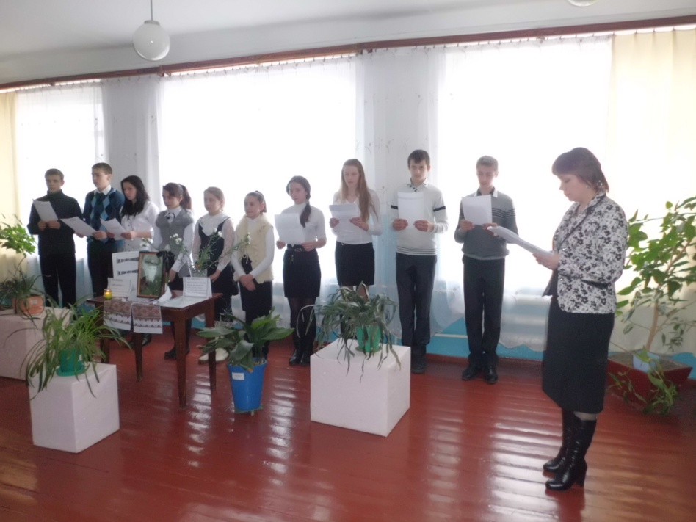
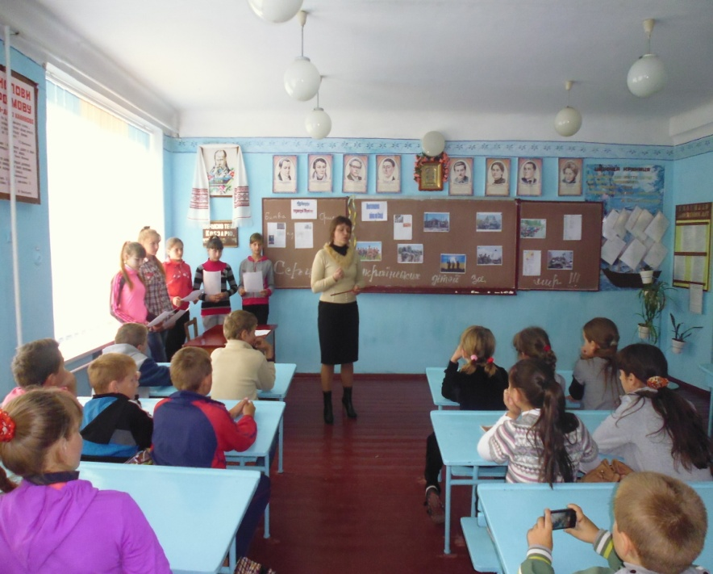
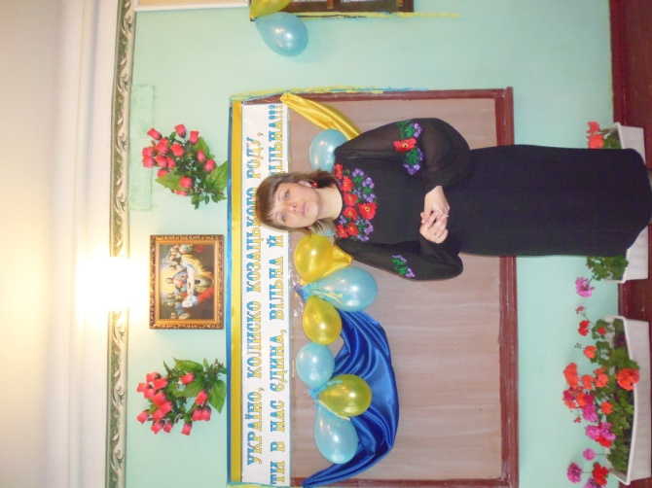
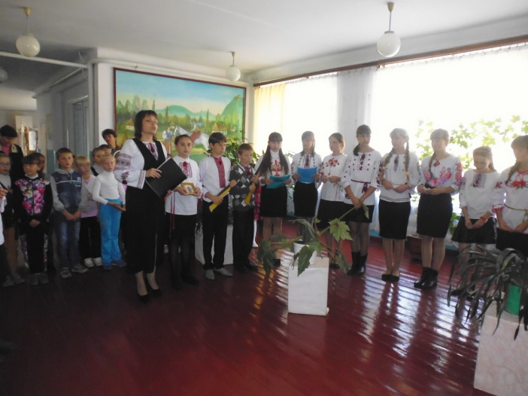
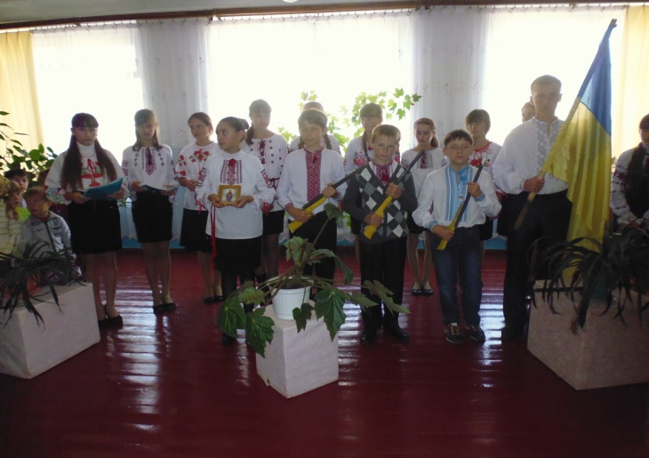
Позакласна робота

Slide 16
У своїй роботі намагаюся бути вимогливою і справедливою, врівноваженою і тактовною. Використовую, як власний педагогічний досвід так і досвід своїх колег школи, району, області, території України.
Виписую фаховий журнал ”Історія та правознавство,” (Для підвищення власного педагогічного досвіду.)
В своїй роботі під час підготовки до уроків користуюся програмою Міністерства освіти та календарно-тематичним плануванням.

Slide 17
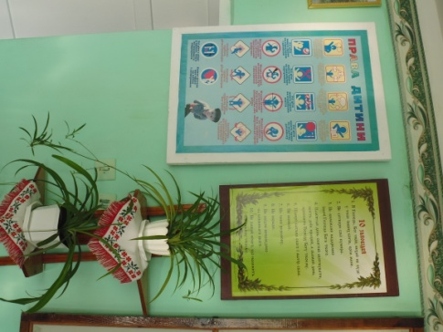
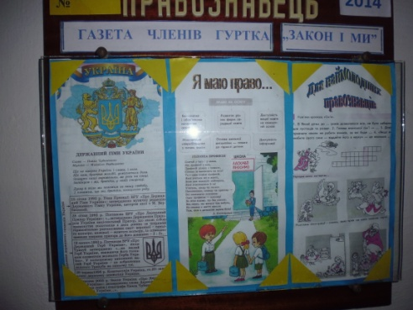
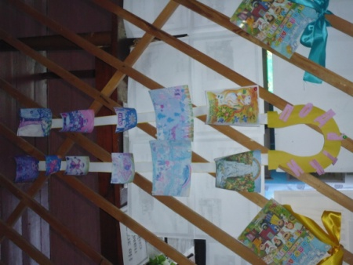
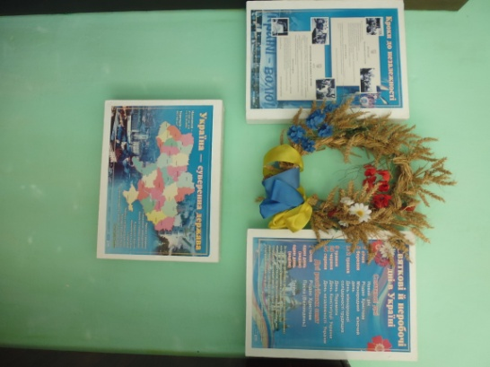
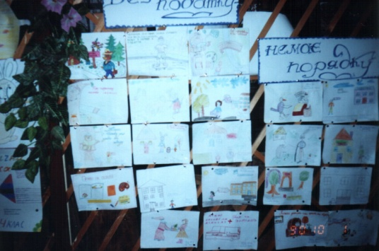
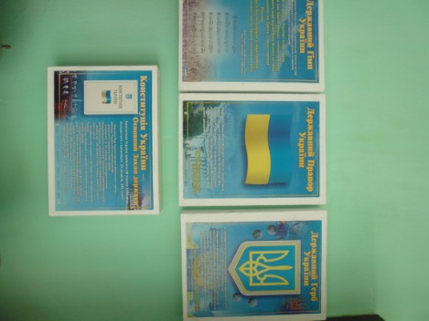
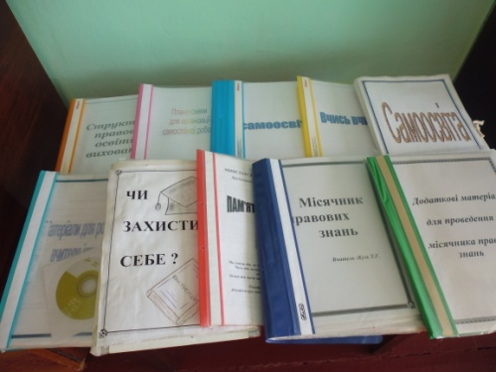
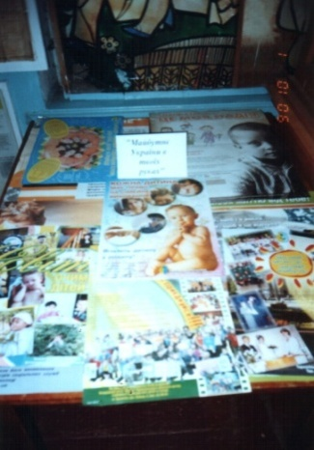
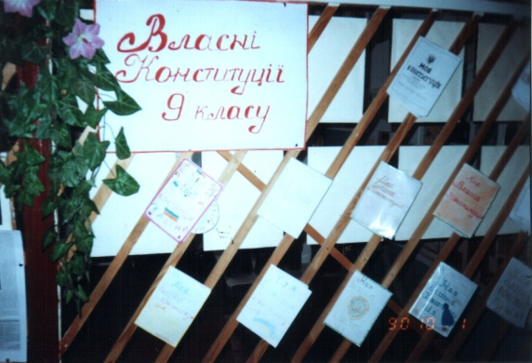
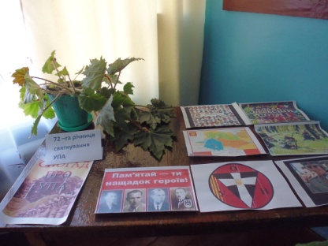
Результат роботи вчителя і учня

Slide 18
Плани на майбутнє
Підвищувати свій професійний
рівень і не зупинятися
на досягнутому
Впроваджувати у
навчально-виховний процес
Інноваційні методи навчання
Сприяти розвитку
зацікавлених
історією учнів
Плани
на майбутнє
Удосконалювати
власні методики
викладання історії
Особливу увагу приділяти
відстаючим учням
Підвищувати
зацікавленість історією учнями

Slide 19
На світі можна жить без еталонів, По-різному дивитися на світ : Широкими очима , з-під долоні , Крізь пальці ,
У кватирку , З-за воріт . Від цього світ не зменшиться нітрохи , А все залежить від людських зіниць – В широких відіб’ється вся епоха , У звужених – збіговисько дрібниць
.Ліна Костенко

Slide 20
Бажаю всім успіху на
педагогічному шляху!
Дякую за увагу!

